Slide 1

11 КЛАСС, ОБЩЕСТВОВЕДЕНИЕ
ИННОВАЦИОННОЕ РАЗВИТИЕ СТРАНЫ

Slide 2

НАУЧНЫЙ ПОТЕНЦИАЛ РЕСПУБЛИКИ БЕЛАРУСЬ

Slide 3
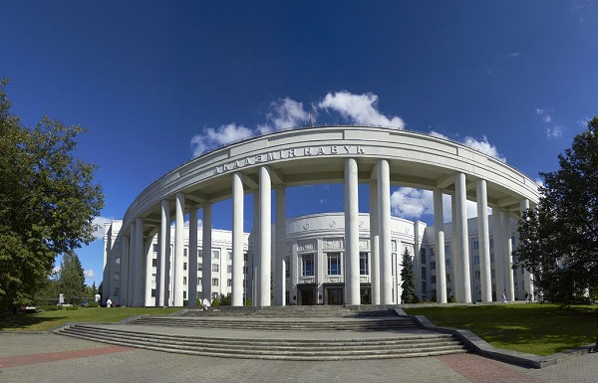
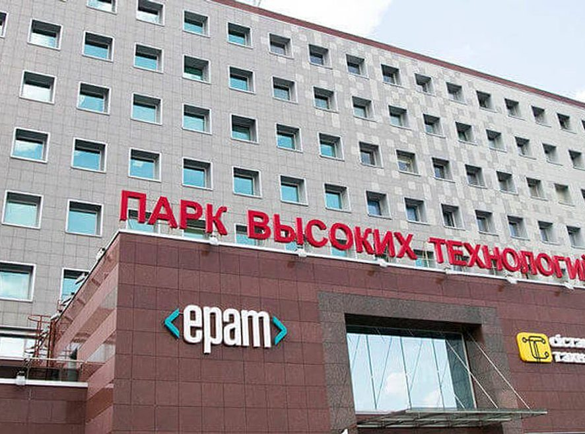
Ведущие научные организации в Беларуси
НАЦИОНАЛЬНАЯ АКАДЕМИЯ НАУК РБ
ПАРК ВЫСОКИХ ТЕХНОЛОГИЙ

Slide 4
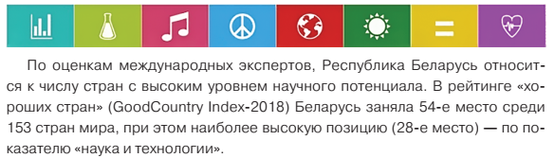

Slide 5
СУЩНОСТЬ ИННОВАЦИОННОГО ПУТИ РАЗВИТИЯ

Slide 6

ИННОВАЦИИ (ОТ ЛАТ.INNOVATIO — ОБНОВЛЕНИЕ) — ЛЮБЫЕ НОВЫЕ ИДЕИ, РЕАЛИЗОВАННЫЕ НА ПРАКТИКЕ; НОВОВВЕДЕНИЯ, НАПРАВЛЕННЫЕ НА ПОВЫШЕНИЕ ЭФФЕКТИВНОСТИ ЧЕЛОВЕЧЕСКОЙ ДЕЯТЕЛЬНОСТИ

Slide 7


Slide 8


УЛУЧШАЮЩИЕ
ИНТЕНСИВНЫЙ
совершенствование, улучшение отдельных характеристик выпускаемой продукции, используемых технологий, методов работы
изменяют способ производственной деятельности — его технические, технологические, организационные основы

Slide 9
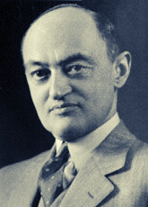
Й.ШУМПЕТЕР
ВВЕЛ ТЕРМИН "ИННОВАЦИЯ"
введение нового продукта или известного продукта с новыми качествами;
использование новой техники, технологических процессов, создание нового метода производства;
открытие нового рынка сбыта;
использование новых видов сырья;
изменения организационных основ производства.

Slide 10
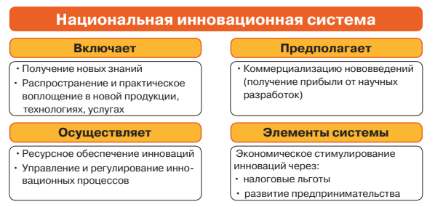

Slide 11

Краудфандинг

Slide 12
ВЫСОКИЕ ТЕХНОЛОГИИ

Slide 13

ВЫСОКИМИ ТЕХНОЛОГИЯМИ НАЗЫВАЮТ ПРОЦЕССЫ, ОСНОВАННЫЕ НА ИСПОЛЬЗОВАНИИ ПЕРЕДОВЫХ ДОСТИЖЕНИЙ НАУКИ.

Slide 14
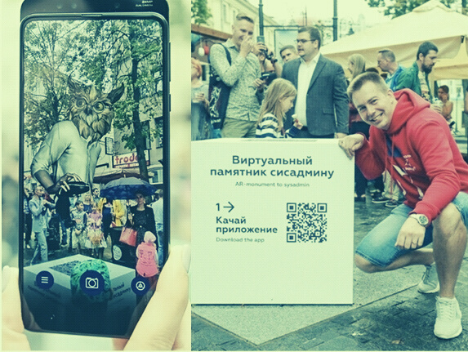

Slide 15


Slide 16
